Slide 1
INFORMATICA GRAFICA – SSD ING-INF/05
Sistemi di elaborazione delle informazioni a.a. 2007/2008
Esercitazione OpenGL

Slide 2
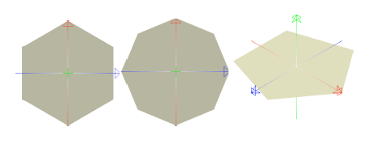
1.1 Esercizio Poligono
Scrivere una funzione void poligono(int n) che disegni un poligono regolare a n lati sul piano y=0
Il poligono deve essere inscritto nella circonferenza di raggio unitario
Si deve specificare la normale di faccia (direzione coincidente con asse +y)
Si devono specificare le coordinate textures (s,t) per ogni punto tali che la coppia (s,t) coincida con le coordinate (x,z)
x
z

Slide 3
1.1 Soluzione Poligono
void poligono(int n)
{
int i;
GLfloat angle = 2.0 * M_PI / n; /*divido l’angolo di 360 in n settori.... */
glBegin ( GL_POLYGON ) ;
glNormal3f (0,1,0) ; /* normale di faccia */
for(i=0;i<n;i++)
{
glTexCoord2f ( cos( i * angle ), sin( i * angle ) );
glVertex3f ( cos( i * angle ), 0, sin( i * angle ) );
}
glEnd();
}

Slide 4
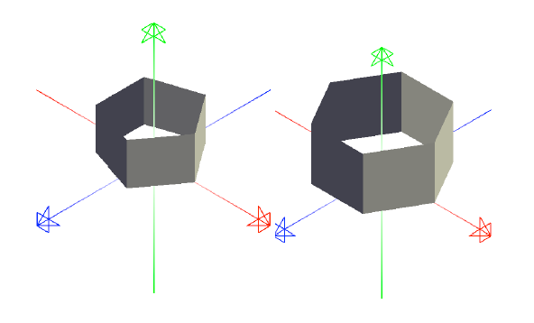
1.2 Problema cilindro
Scrivere una funzione cilindro(int n) che disegni i lati di un cilindro a base poligonale (uguale a quello della domanda “Problema poligono”)
L’altezza è unitaria.
Si devono specificare le normali per ogni faccia (perpendicolari alla faccia)
Si devono specificare le coordinate textures in modo che ogni faccia abbia tutta l’immagine nello spazio texture ([0,1]*[0,1])

Slide 5
1.2 Soluzione cilindro
void cilindro(int n)
{
int i;
GLfloat angle0,angle1,anglem;
GLfloat step=2.0 * M_PI / n;
glPolygonMode(GL_FRONT,GL_FILL);
glBegin( GL_QUADS );
for(i=0;i<n;i++)
{
angle0=(i ) * step;
angle1=(i+1) * step;
anglem= (angle0 + angle1) / 2.0; //angolo medio, centro faccia
glNormal3f( cos(anglem) , 0 , sin(anglem) );
glTexCoord2f(0,0); glVertex3f( cos(angle0), 0, sin(angle0) );
glTexCoord2f(0,1); glVertex3f( cos(angle0) ,1, sin(angle0) );
glTexCoord2f(1,1); glVertex3f( cos(angle1) ,1, sin(angle1) );
glTexCoord2f(1,0); glVertex3f( cos(angle1) ,0, sin(angle1) );
}
glEnd();
}
z
(nx,nz)=(x,z)
(x,z)
x
v1
v2
v0
v3

Slide 6
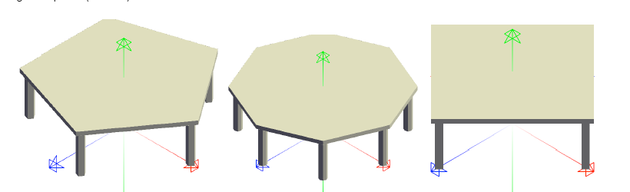
1.3 Problema tavolo
Utilizzando le funzioni ai punti 1.1 e 1.2 si definisca una funzione void tavolino(int n) che disegni un tavolino a n lati.
  Il piano del tavolo, a raggio unitario, deve essere disegnato con
  cilindro(n) per il bordo che e’ alto 0.05
  poligono(n) per le facce sopra e sotto (quelle parallele all’asse y)
  Le gambe del tavolo devono essere disegnate con
  cilindro(n), la loro altezza e’ 0.5, il loro raggio e’ 0.05
  .
  Le gambe sono posizionate ad una distanza 0.50 dal piano.

Slide 7
1.3 Soluzione tavolo
void tavolino(int n)
{
int i=0;
glPushMatrix();
  glTranslatef(0,0.5,0); /* la base del tavolo inizia da y=0.5 */
  glScalef(1,0.05,1); /* la base del tavolo e’ spesso 0.05 */
  poligono(n); /* faccia sotto della base del tavolo */
  cilindro(n); /* bordo della base del tavolo */
  glTranslatef(0,1,0);
  poligono(n); /* la faccia sopra della base del tavolo */
glPopMatrix();
…
}
y
1
0

Slide 8
1.3 Soluzione tavolo
void tavolino(int n)
{
int i=0;
glPushMatrix();
  glTranslatef(0,0.5,0); /* la base del tavolo inizia da y=0.5 */
  glScalef(1,0.05,1); /* la base del tavolo e’ spesso 0.05 */
  poligono(n); /* faccia sotto della base del tavolo */
  cilindro(n); /* bordo della base del tavolo */
  glTranslatef(0,1,0);
  poligono(n); /* la faccia sopra della base del tavolo */
glPopMatrix();
…
}
y
0.05
0

Slide 9
1.3 Soluzione tavolo
void tavolino(int n)
{
int i=0;
glPushMatrix();
  glTranslatef(0,0.5,0); /* la base del tavolo inizia da y=0.5 */
  glScalef(1,0.05,1); /* la base del tavolo e’ spesso 0.05 */
  poligono(n); /* faccia sotto della base del tavolo */
  cilindro(n); /* bordo della base del tavolo */
  glTranslatef(0,1,0);
  poligono(n); /* la faccia sopra della base del tavolo */
glPopMatrix();
…
}
y
0.55
0.50
0

Slide 10
1.3 Soluzione tavolo
void tavolino(int n)
{
…
/* disegno n gambe */
for(i=0;i<n;i++) {
glPushMatrix();
glRotatef(360*i/n,0,1,0);
glTranslatef(0.9,0,0);
glScalef(0.05,0.5,0.05); /* raggio gambe 0.05, altezza 0.5 */
cilindro(n);
glPopMatrix();
}
}
y
0.5
0.05

Slide 11
1.3 Soluzione tavolo
void tavolino(int n)
{
…
/* disegno n gambe */
for(i=0;i<n;i++) {
glPushMatrix();
glRotatef(360*i/n,0,1,0); /* ruoto rispetto asse y */
glTranslatef(0.9,0,0); /* traslo un po’ meno di 1… */
glScalef(0.05,0.5,0.05);
cilindro(n);
glPopMatrix();
}
}
y
z
x

Slide 12
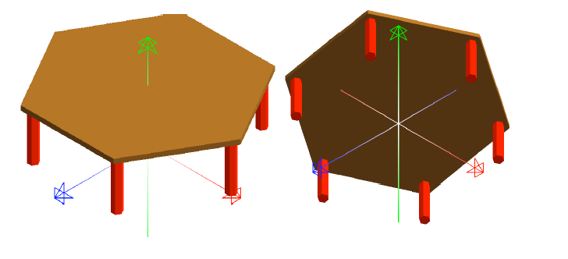
1.4 Problema materiali tavolo
Modificare la funzione tavolino per colorare con due materiali a scelta ma non speculari (specular=0,0,0) il piano e le gambe separatamente.

Slide 13
1.4 Soluzione materiali tavolo
void definisci colore (GLfloat r,GLfloat g, GLfloat b)
{
GLfloat mat_ambient[4];
GLfloat mat_specular[4]={0,0,0,1 };
GLfloat mat_diffuse[4];
mat_ambient[0] = r/2;
mat_ambient[1] = g/2;
mat_ambient[2] = b/2;
mat_ambient[3] =1;
mat_diffuse[0] = r;
mat_diffuse[1] = g;
mat_diffuse[2] = b;
mat_diffuse[3] =1;
glMaterialfv(GL_FRONT_AND_BACK, GL_AMBIENT, mat_ambient);
glMaterialfv(GL_FRONT_AND_BACK, GL_DIFFUSE, mat_diffuse);
glMaterialfv(GL_FRONT_AND_BACK, GL_SPECULAR, mat_specular);
glMaterialf (GL_FRONT_AND_BACK, GL_SHININESS, 0.0);
}

Slide 14
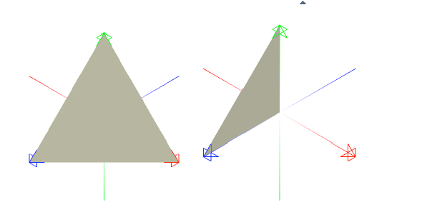
2.1 Problema triangolo
Scrivere la funzione
void triangolo(GLdouble p1[3], GLdouble p2[3], GLdouble p3[3])
che dati i vertici p1,p2,p3 disegni un triangolo definendo la normale di faccia.

Slide 15
2.1 Soluzione triangolo
void triangolo(GLdouble p1[3], GLdouble p2[3], GLdouble p3[3])
{
/* Valori necessari per il calcolo della normale */
GLfloat v1[3],v2[3],normal[3];
GLfloat norm;
/* Calcolo Normale */
vector_diff (v1, p2,p1);
vector_diff (v2, p3,p1);
crossproduct (normal,v1,v2);
vector_normalize (normal);
/* Disegna triangolo */
glBegin(GL_TRIANGLES);
  glNormal3fv(normal);
  glVertex3dv(p1);
  glVertex3dv(p2);
  glVertex3dv(p3);
glEnd();
}
Vector_diff (v,p2,p1)
v[0]=p2[0]-p1[0]
v[1]=p2[1]-p1[1]
v[2]=p2[2]-p1[2]
Crossproduct (n,p2,p1)
…. Da scrivere!
Normalize (v)
…. Da scrivere!

Slide 16
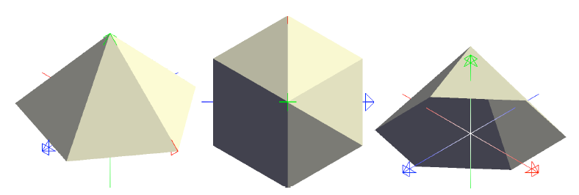
2.2 Problema cono
Scrivere la funzione cone(int n) che disegni un cono a base poligonale regolare a n lati di altezza unitaria inclusivo delle normali di faccia.
Il poligono di base deve essere inscritto nella circonferenza di raggio unitario. La base del cono e’ contenuta nel piano (x,z) e l’altezza ha direzione +y
La normale del cono in un punto (x,y,z) la cui proiezione forma un angolo alpha sul piano (x,z) e’:
cos( alpha )*cos(M_PI/4) ;
sin(M_PI/4) ,
sin(alpha )*cos(M_PI/4)

Slide 17
2.2 Soluzione cono
void cone(int n)
{
int i;
GLfloat angle0,angle1;
GLfloat step=2.0 * M_PI / n;
glPolygonMode(GL_FRONT,GL_FILL);
glBegin(GL_TRIANGLES);
for(i=0;i<n;i++)
{
angle0=(i ) * step;
angle1=(i+1) * step;
anglem= (angle0 + angle1) / 2.0; //angolo al centro della faccia
glNormal3f(
cos(anglem)*cos(M_PI/4),
sin(M_PI/4),
sin(anglem)*cos(M_PI/4)); //sostituisco formula normale faccia
glVertex3f( cos(angle0) , 0 , sin(angle0) );
glVertex3f( 0,1,0 );
glVertex3f( cos(angle1) , 0 , sin(angle1) );
}
glEnd();
}
v1
v0
v2

Slide 18
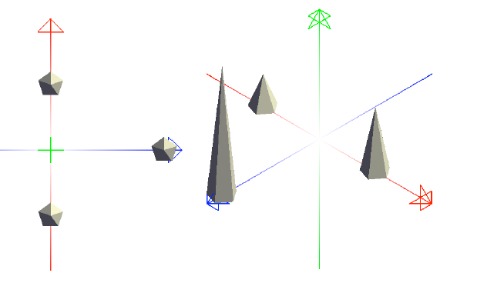
2.3 Problema componi scena
Utilizzando trasformazioni affini (!) costruire una figura costituita da 3 coni a 5 lati di raggio 0.1, posizionati ai vertici di un triangolo equilatero unitario sul piano y=0. Le altezze dei coni devono essere rispettivamente {0.25, 0.5, 1}
0.25
1
0.5

Slide 19
2.3 Soluzione componi scena
-0.5,0,0
void scenaconi()
{
glPushMatrix();
glTranslatef(-0.5,0,0);
glScalef(0.1,0.25,0.1);
cone(5);
glPopMatrix();
glPushMatrix();
glTranslatef(0.5,0,0);
glScalef(0.1,0.5,0.1);
cone(5);
glPopMatrix();
glPushMatrix();
glTranslatef(0,0,sin(M_PI/3));
glScalef(0.1,1.0,0.1);
cone(5);
glPopMatrix();
}
0.25
1
+0.5,0,0
0.5
0.1
0,0,sin(…)
0,0,sin(pi/3)
1* sin(Pi/3)
Domanda aggiuntiva:
Sostituire le trasf. Con glMultMatrix…..
Pi/3
-0.5,0,0
+0.5,0,0

Slide 20
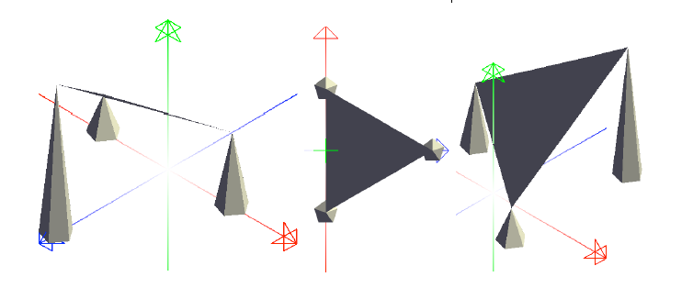
2.4 Problema triangolo sovrapposto
Sovrapporre ai coni un triangolo con vertice gli apici dei coni.
-0.5,0,0
0.25
1
+0.5,0,0
0.5
0.1
0,0,sin(…)

Slide 21
2.4 Soluzione triangolo sovrapposto
GLdouble p1[] = { -0.5, 0.25, 0 };
GLdouble p2[] = { 0.5 , 0.5 , 0 };
GLdouble p3[] = { 0, 1, sin(M_PI/3)};
triangolo(p1,p2,p3);
-0.5,0,0
0.25
1
+0.5,0,0
0.5
0.1
0,0,sin(…)

Slide 22
2.5 Problema e soluzione materiale
applicare un materiale a scelta.
void definisci colore (GLfloat r,GLfloat g, GLfloat b)
{… }

Slide 23
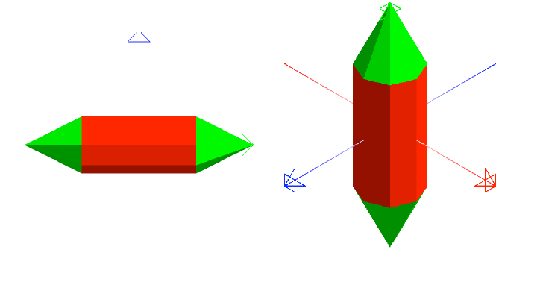
3.1 Problema pike
Scrivere la funzione pike(n) componendo un cilindro di (altezza 0.5 e raggio 0.25) e due coni (raggio ed altezza 0.25), come in figura. Modificare la funzione applicando due colori distinti rispettivamente al cilindro e ai due coni.
0.5
0.25

Slide 24
3.2 Soluzione pike
/*Scrivere la funzione pike(n) componendo un cilindro di (altezza 0.5 e raggio 0.25) e due coni (raggio ed altezza 0.25), come in figura. Modificare la funzione applicando due colori opachi distinti rispettivamente al cilindro e ai due coni. */
void pike(int n)
{
glPushMatrix();
glScalef(0.25,1,0.25);
glTranslatef(0,-0.5,0);
colore (1,0,0);cilindro(n);
glScalef(1,-0.5,1);
colore (0,1,0);cone(n);
glScalef(1,-1,1);
glTranslatef(0,2,0);
colore (0,1,0); cone(n);
glPopMatrix();
}
y
3
2
0

Slide 25
3.2 Soluzione pike
/*Scrivere la funzione pike(n) componendo un cilindro di (altezza 0.5 e raggio 0.25) e due coni (raggio ed altezza 0.25), come in figura. Modificare la funzione applicando due colori opachi distinti rispettivamente al cilindro e ai due coni. */
void pike(int n)
{
glPushMatrix();
glScalef(0.25,1,0.25);
glTranslatef(0,-0.5,0);
colore (1,0,0);cilindro(n);
glScalef(1,-0.5,1);
colore (0,1,0);cone(n);
glScalef(1,-1,1);
glTranslatef(0,2,0);
colore (0,1,0); cone(n);
glPopMatrix();
}
0
-2
-3

Slide 26
3.2 Soluzione pike
/*Scrivere la funzione pike(n) componendo un cilindro di (altezza 0.5 e raggio 0.25) e due coni (raggio ed altezza 0.25), come in figura. Modificare la funzione applicando due colori opachi distinti rispettivamente al cilindro e ai due coni. */
void pike(int n)
{
glPushMatrix();
glScalef(0.25,1,0.25);
glTranslatef(0,-0.5,0);
colore (1,0,0);cilindro(n);
glScalef(1,-0.5,1);
colore (0,1,0);cone(n);
glScalef(1,-1,1);
glTranslatef(0,2,0);
colore (0,1,0); cone(n);
glPopMatrix();
}
1
0
-2
-3

Slide 27
3.2 Soluzione pike
/*Scrivere la funzione pike(n) componendo un cilindro di (altezza 0.5 e raggio 0.25) e due coni (raggio ed altezza 0.25), come in figura. Modificare la funzione applicando due colori opachi distinti rispettivamente al cilindro e ai due coni. */
void pike(int n)
{
glPushMatrix();
glScalef(0.25,1,0.25);
glTranslatef(0,-0.5,0);
colore (1,0,0);cilindro(n);
glScalef(1,-0.5,1);
colore (0,1,0);cone(n);
glScalef(1,-1,1);
glTranslatef(0,2,0);
colore (0,1,0); cone(n);
glPopMatrix();
}
1.5
1
0
-0.5

Slide 28
3.2 Soluzione pike
/*Scrivere la funzione pike(n) componendo un cilindro di (altezza 0.5 e raggio 0.25) e due coni (raggio ed altezza 0.25), come in figura. Modificare la funzione applicando due colori opachi distinti rispettivamente al cilindro e ai due coni. */
void pike(int n)
{
glPushMatrix();
glScalef(0.25,1,0.25);
glTranslatef(0,-0.5,0);
colore (1,0,0);cilindro(n);
glScalef(1,-0.5,1);
colore (0,1,0);cone(n);
glScalef(1,-1,1);
glTranslatef(0,2,0);
colore (0,1,0); cone(n);
glPopMatrix();
}
1.5
1
0
-0.5

Slide 29
3.2 Soluzione pike
/*Scrivere la funzione pike(n) componendo un cilindro di (altezza 0.5 e raggio 0.25) e due coni (raggio ed altezza 0.25), come in figura. Modificare la funzione applicando due colori opachi distinti rispettivamente al cilindro e ai due coni. */
void pike(int n)
{
glPushMatrix();
glScalef(0.25,1,0.25);
glTranslatef(0,-0.5,0);
colore (1,0,0);cilindro(n);
glScalef(1,-0.5,1);
colore (0,1,0);cone(n);
glScalef(1,-1,1);
glTranslatef(0,2,0);
colore (0,1,0); cone(n);
glPopMatrix();
}
1
0.5
-0.5
-1

Slide 30
4.1 Problema triangolo
Scrivere una funzione triangolo_cxv che date le coordinate di tre punti e tre colori, disegni il triangolo con vertici nei punti ed ogni punto associato il colore. Attenzione per potere assegnare un colore fisso è necessario disattivare l’illuminazione.
Il prototipo della funzione è:
  void triangolo_cxv
  (
  GLdouble p1[3], GLdouble p2[3], GLdouble p3[3],
  GLdouble c1[3], GLdouble c2[3], GLdouble c3[3]
  )

Slide 31
4.1 Soluzione triangolo
void triangolo_cxv(
GLdouble p1[3], GLdouble p2[3], GLdouble p3[3],
GLdouble c1[3], GLdouble c2[3], GLdouble c3[3])
{
glBegin( GL_TRIANGLES );
glColor3dv(c1); glVertex3dv(p1);
glColor3dv(c2); glVertex3dv(p2);
glColor3dv(c3); glVertex3dv(p3);
glEnd();
}

Slide 32
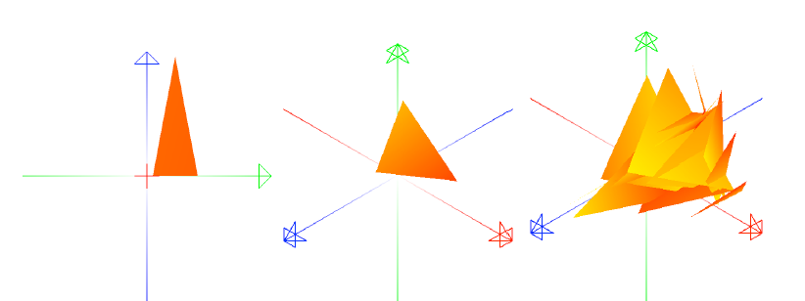
4.2 Problema fiaccola
Scrivere una funzione fuoco() che disegni 16 triangoli usando triangolo_cxv così posizionati:
I due punti della base sul piano z=0 e coordinate (x,y) a caso in [0,1] (usare funzione GLdouble cfrand()).
Il terzo punto punto ha coordinate (x,y) mediane rispetto ai punti della base e (z) random nel range [0,1].
I colori ai vertici dovranno essere ognuno un colore a caso tra rosso (RGB=1,0,0) e giallo (RGB=1,1,0)
z

Slide 33
4.2 Soluzione fiaccola
void fiamma()
{
int i, n_triangle=16;
GLdouble p1[3],p2[3],p3[3];
GLdouble c1[3]={1,0,0} , c2[3]={1,0,0} , c3[3]={1,0,0} ;
for(i=0;i<n_triangle;i++)
{
p1[0]=cfrand();
p1[1]=cfrand();
p1[2]=0;
p2[0]=cfrand();
p2[1]=cfrand();
p2[2]=0;
p3[0]=(p2[0]+p1[0])/2;
p3[1]=(p2[1]+p1[1])/2;
p3[2]=cfrand();
c1[1]=cfrand();
c2[1]=cfrand();
c3[1]=cfrand();
triangolo_cxv(p1,p2,p3,c1,c2,c3);
}
}
Domanda aggiuntiva:
Il colore come combinazione convessa
C1=r1,g1,b1
C2=r2,g2,b2
C=alpha*C1+(1-alpha)*C2

Slide 34
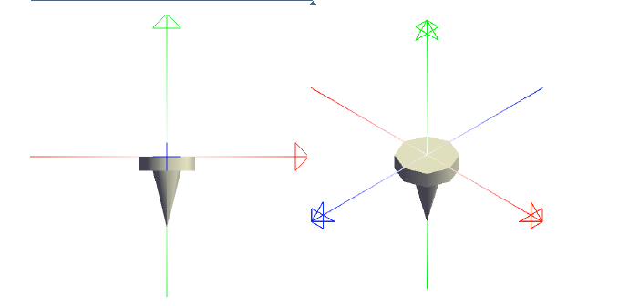
4.3 Problema manico fiaccola
Scrivere una funzione per disegnare un manico di torcia utilizzando polygon(n) cylinder(n) e cone(n). Mettere sopra la fiamma e utilizzare dei colori diversi. Cercare di rispettare le proporzioni della figura (in modo che sembri un manico!)

Slide 35
4.4 Soluzione manico fiaccola
void fiammaglobal()
{
glPushMatrix();
glRotatef(90,1,0,0);
glTranslatef(0,-1,0);
colore(1,0,0);cilindro(32);
glScalef(0.8,-3,+0.8);
colore(0,1,0);cone(32);
glPopMatrix();
…
y
1
0

Slide 36
4.4 Soluzione manico fiaccola
void fiammaglobal()
{
glPushMatrix();
glRotatef(90,1,0,0);
glTranslatef(0,-1,0);
colore(1,0,0);cilindro(32);
glScalef(0.8,-3,+0.8);
colore(0,1,0);cone(32););
glPopMatrix();
…
y
0
-3

Slide 37
4.4 Soluzione manico fiaccola
void fiammaglobal()
{
glPushMatrix();
glRotatef(90,1,0,0);
glTranslatef(0,-1,0);
colore(1,0,0);cilindro(32);
glScalef(0.8,-3,+0.8);
colore(0,1,0);cone(32);
glPopMatrix();
…
y
1
0
-3

Slide 38
4.4 Soluzione manico fiaccola
void fiammaglobal()
{
glPushMatrix();
glRotatef(90,1,0,0);
glTranslatef(0,-1,0);
colore(1,0,0);cilindro(32);
glScalef(0.8,-3,+0.8);
colore(0,1,0);cone(32);
glPopMatrix();
…
y
0
-1
-4

Slide 39
4.4 Soluzione manico fiaccola
void fiammaglobal()
{
glPushMatrix();
glRotatef(90,1,0,0);
glTranslatef(0,-1,0);
colore(1,0,0);cilindro(32);
glScalef(0.8,-3,+0.8);
colore(0,1,0);cone(32);
glPopMatrix();
…
y
z
0
-1
x
-4

Slide 40
4.4 Soluzione manico fiaccola
void fiammaglobal()
{
…
/* la fiamma dal range [0,1] * [0,1] deve andare nel range [-1,+1] * [-1,+1] */
glPushMatrix();
glScalef(2,2,1);
glTranslatef(-0.5,-0.5,0);
fiamma();
glPopMatrix();
}

Slide 41
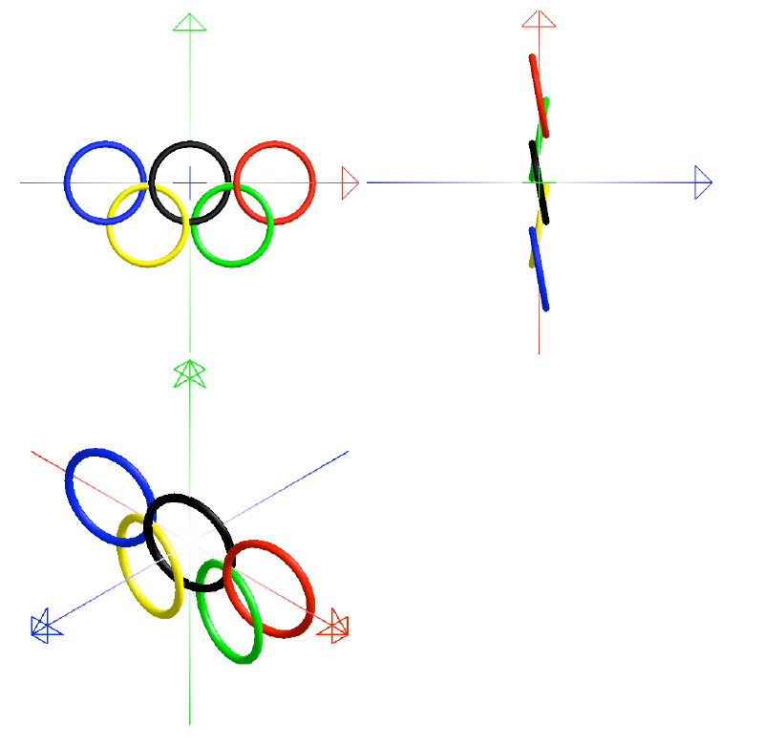
5.1 Problema anelli
Utilizzando la funzione GLUT:
void glutSolidTorus(
GLdouble innerRadius, /* usare 0.02 */
GLdouble outerRadius, /* usare 0.24 */
GLint nsides, /* usare 8 */
GLint rings /* usare 32 */ )
Disegnare 5 anelli.
Gli anelli hanno coordinate (il centro!):
(x1,y1,z1) = (-0.50, +0.00 , 0 )
(x2,y2,z2) = (+0.00, +0.00 , 0)
(x3,y3,z3) = (+0.50, +0.00 , 0)
(x4,y4,z4) = (-0.25 , -0.25 , 0)
(x5,y5,z5) = (+0.25, -0.25 , 0)
Ruotare gli anelli in modo che non ci siano sovrapposizioni e utilizzare
Materiali come da figura (blue, rosso ....)

Slide 42
5.1 Soluzione anelli
glPushMatrix();
glTranslatef(-0.5,0,0);
glRotatef(10,0,1,0);
colore(0,0,1);glutSolidTorus(0.02,0.23,8,32); /* Blue */
glPopMatrix();
glPushMatrix();
glTranslatef(-0.25,-0.25,0);
glRotatef(-10,0,1,0);
colore(1,1,0);glutSolidTorus(0.02,0.23,8,32); /* Giallo */
glPopMatrix();
glPushMatrix();
glTranslatef(0,0,0);
glRotatef(10,0,1,0);
colore(0,0,0);glutSolidTorus (0.02,0.23,8,32); /* Nero */
glPopMatrix();
glPushMatrix();
glTranslatef(+0.25,-0.25,0);
glRotatef(-10,0,1,0);
colore(0,1,0);glutSolidTorus(0.02,0.23,8,32); /* Verde */
glPopMatrix();
glPushMatrix();
glTranslatef(+0.5,0,0);
glRotatef(10,0,1,0);
colore(1,0,0);glutSolidTorus(0.02,0.23,8,32); /* Rosso */
glPopMatrix();
}
(- 0.50, +0.00 , 0 )
(- 0.25 , - 0.25 , 0)
(+0.25, -0.25 , 0)
(+0.00 , +0.00 , 0)
(+0.50 , +0.00 , 0)

Slide 43
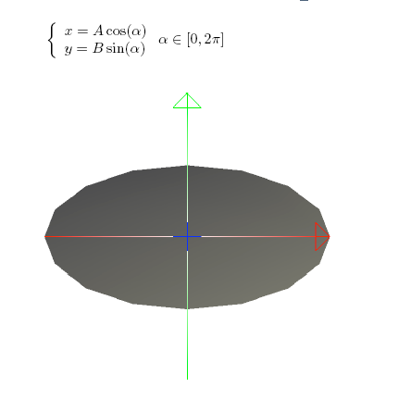
6.1 Problema ellisse
Scrivere una funzione ellisse(float A, float B,int n) che disegni un poligono a n lati sul piano z=0 che approssimi un’ellisse. Si deve specificare la normale di faccia (direzione +y).
Si ricorda che la forma parametrica di un’ellisse, con raggio A sull’asse X e raggio B sull’asse Y, è:

Slide 44
6.1 Soluzione ellisse
void ellisse(float A, float B,int n)
{
int i;
GLfloat step=2.0 * M_PI / n;
glBegin(GL_POLYGON);
glNormal3f(0,1,0); //normale di faccia
for(i=0;i<n;i++)
glVertex3f( A*cos(i * step),B*sin(i * step),0 ); //z=0
glEnd();
}

Slide 45
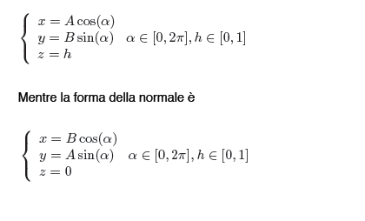
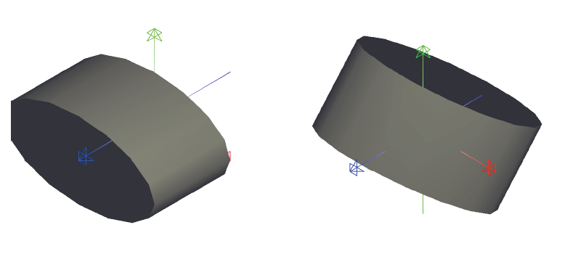
6.2 Problema ellisse estrusa
Scrivere una funzione void cilindro_ellisse(float A, float B,float h,int n) che disegni un’approssimazione di lati n di un cilindro a base ellissoidale (il poligono approssimante uguale a quello di domanda 6.1). L’altezza è h. Si devono specificare le normali per ogni vertice alla superficie curva. Si ricorda che la forma parametrica di tale superficie è

Slide 46
6.2 Soluzione ellisse estrusa
void cilindro_ellisse(float A, float B,float h,int n)
{
int i; GLfloat angle0,angle1,x0,y0,x1,y1,nx0,ny0,nx1,ny1,nn;
GLfloat step=2.0 * M_PI / n;
glPolygonMode(GL_FRONT,GL_FILL);
glBegin(GL_QUADS);
for(i=0;i<n;i++)
{
angle0=(i ) * step, angle1=(i+1) * step;
x0 = A*cos(angle0); y0 = B*sin(angle0);
x1 = A*cos(angle1); y1 = B*sin(angle1);
nx0 = B*cos(angle0); ny0 = A*sin(angle0);
nn=sqrt(sqr(nx0)+sqr(ny0));nx0/=nn;ny0/=nn; // normalizza
nx1 = B*cos(angle1); ny1 =A*sin(angle1);
nn=sqrt(sqr(nx1)+sqr(ny1));nx1/=nn;ny1/=nn; // normalizza
glNormal3f( nx0,ny0,0); glVertex3f( x0,y0,0 ); glVertex3f( x0,y0,h);
glNormal3f( nx1,ny1,0); glVertex3f( x1,y1,h ); glVertex3f( x1,y1,0 );
}
glEnd();
}
v1
v2
v0
v3

Slide 47
6.3 Problema materiale
Scrivere la funzione colore_opaco(GLfloat r,GLfloat g, GLfloat b) che dichiari come attuale un materiale con ambient={r/2, g/2, b/2}, diffuse={r,g,b}, specular={0, 0, 0 }, e shiness=0.

Slide 48
6.3 Soluzione materiale
void colore_opaco (GLfloat r,GLfloat g, GLfloat b)
{
GLfloat mat_ambient [] = { 0, 0, 0, 1.0 }; // i colori hanno quattro componenti!
GLfloat mat_specular [] = { 0, 0, 0, 1.0 };
GLfloat mat_diffuse [] = { 1, 0, 0, 1.0 };
mat_ambient[0] = r/2;
mat_ambient[1] = g/2;
mat_ambient[2] = b/2;
mat_diffuse[0] = r;
mat_diffuse[1] = g;
mat_diffuse[2] = b;
glMaterialfv(GL_FRONT_AND_BACK, GL_AMBIENT, mat_ambient);
glMaterialfv(GL_FRONT_AND_BACK, GL_DIFFUSE, mat_diffuse);
glMaterialfv(GL_FRONT_AND_BACK, GL_SPECULAR, mat_specular);
glMaterialf (GL_FRONT_AND_BACK, GL_SHININESS, 0.0);
}

Slide 49
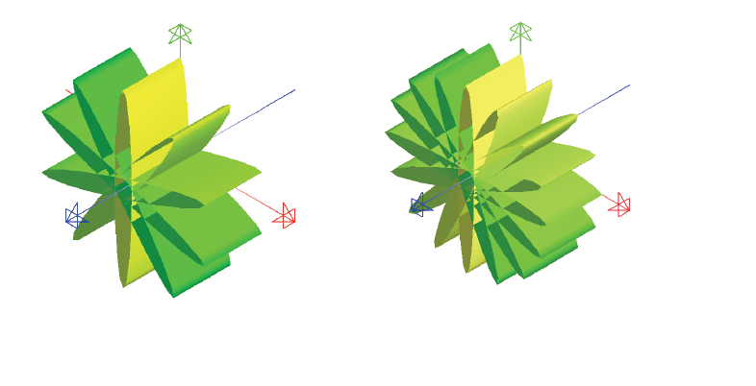
6.4 Problema scena composta
Scrivere la funzione void figura(int n) che disegni la seguente figura ottenuta da n cilindri a base ellissoidale ognuno ruotato di 180/n gradi. Colorare ogni ellisse in una maniera parametrica a piacere (ogni ellisse di un unico colore).

Slide 50
6.4 Soluzione scena composta
void figura(int n)
{
int i;
float angle=180.0/n;
glPushMatrix();
for(i=0;i<n;i++)
{
float red= i / (float) (n-1);
colore_opaco(red,1, 0);
glRotatef(angle , 0 , 0 , 1 ); //rotazione intorno a z
cilindro_ellisse( /*A*/ 0.075, /*B*/ 0.75, /*h*/ 0.5, /*n*/ 16);
}
glPopMatrix();
}

Slide 51
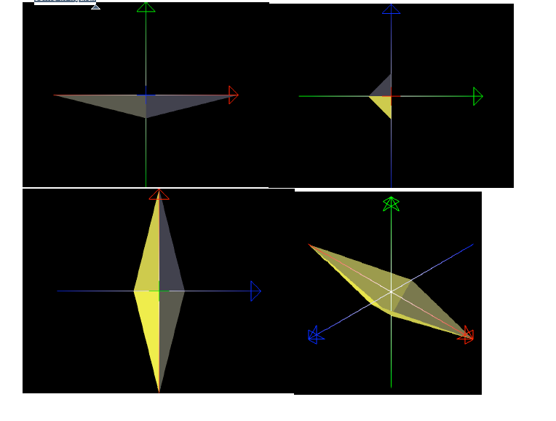
7.1 Problema scafo
scrivere una funzione che disegni un modello di scafo utilizzando quattro triangoli (con due simmetrie).Calcolare le normali dei triangoli.

Slide 52
7.1 Soluzione scafo
void q_scafo()
{
GLfloat points[][3] = { { 0, 0, 0.25} , { 1, 0, 0} , { 0, -0.25, 0} };
GLfloat v1[3],v2[3],normal[3];
GLfloat norm;
/* Calcolo Normale */
vector_difference (v1,points[0],points[1]);
vector_difference (v2, points[2],points[1]);
cross_product (normal,v1,v2);
normalize(normal);
/* Disegna triangolo */
glBegin(GL_TRIANGLES);
  glNormal3fv(normal);
  glVertex3fv(points[0]);
  glVertex3fv(points[1]);
  glVertex3fv(points[2]);
glEnd();
…il resto per esercizio…
}

